Slide 1
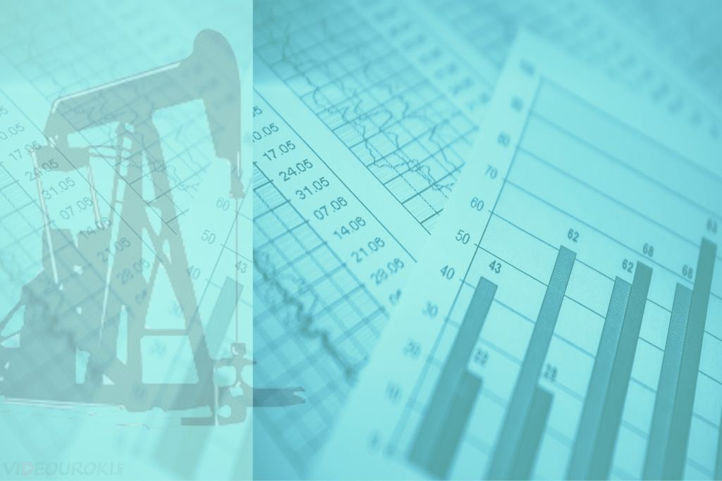

Экономика предприятия
Факторы
производства и
факторные доходы

Slide 2

Производственные ресурсы
Факторы производства
Всё, что необходимо для изготовления продукта
То, что потенциально может быть использовано в производстве
То, что реально используется в производстве
Могут существовать по отдельности
Невозможно использовать по отдельности

Slide 3
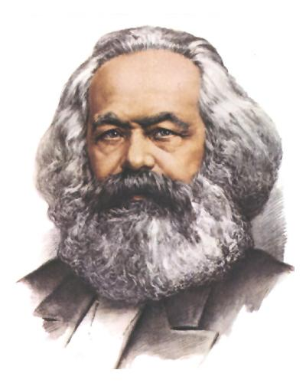
Факторы производства
ЛИЧНЫЕ
ВЕЩЕСТВЕННЫЕ
ПРОИЗВОДИТЕЛЬНЫЕ СИЛЫ
РАБОЧАЯ СИЛА
СРЕДСТВА ПРОИЗВОДСТВА
ПРЕДМЕТЫ ТРУДА
СРЕДСТВА ТРУДА

Slide 4
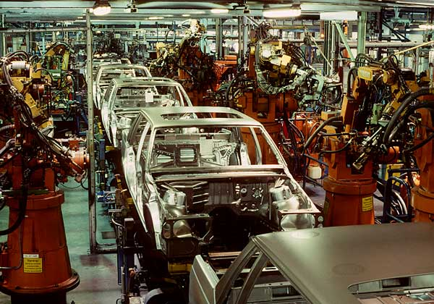
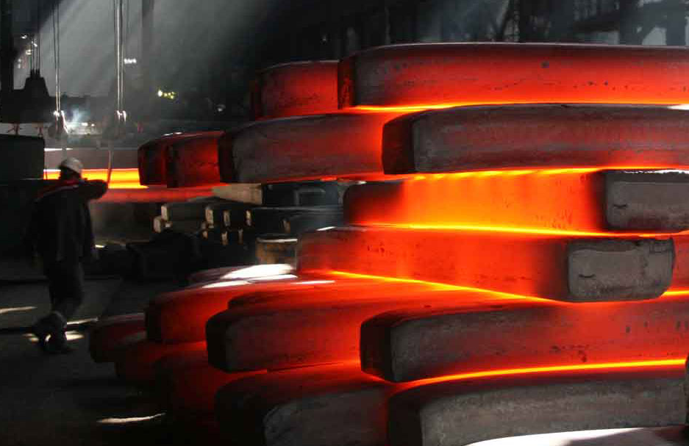
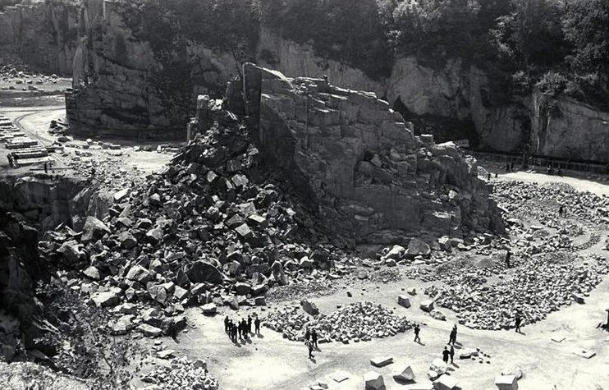
Предметы труда
Сталь
Железная руда

Slide 5
Факторы производства
ЛИЧНЫЕ
ВЕЩЕСТВЕННЫЕ
ПРОИЗВОДИТЕЛЬНЫЕ СИЛЫ
РАБОЧАЯ СИЛА
СРЕДСТВА ПРОИЗВОДСТВА
ПРЕДМЕТЫ ТРУДА
СРЕДСТВА ТРУДА
ОРУДИЯ ТРУДА

Slide 6
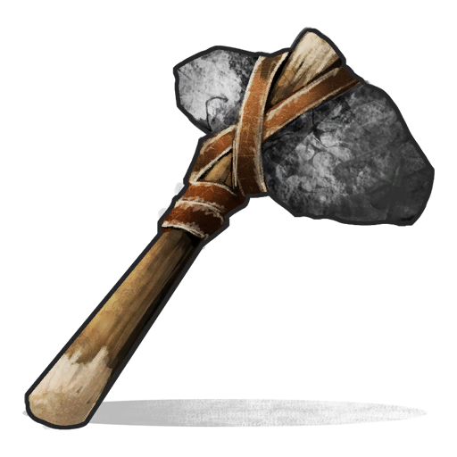

Орудия труда

Slide 7
Факторы производства
ЛИЧНЫЕ
ВЕЩЕСТВЕННЫЕ
ПРОИЗВОДИТЕЛЬНЫЕ СИЛЫ
РАБОЧАЯ СИЛА
СРЕДСТВА ПРОИЗВОДСТВА
ПРЕДМЕТЫ ТРУДА
СРЕДСТВА ТРУДА
ОРУДИЯ ТРУДА
ИНФРАСТРУКТУРА

Slide 8
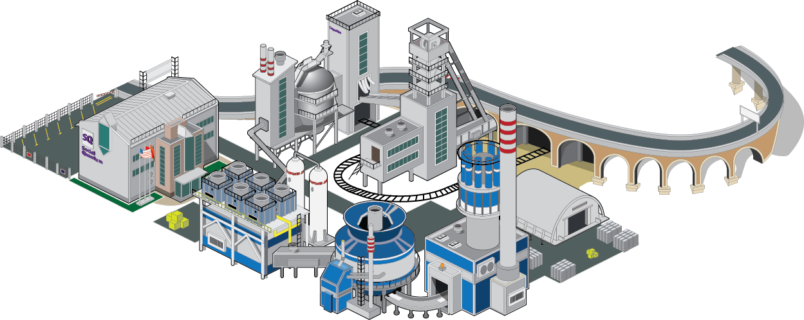
Производственная инфраструктура

Slide 9
Факторы производства
ЛИЧНЫЕ
ВЕЩЕСТВЕННЫЕ
ПРОИЗВОДИТЕЛЬНЫЕ СИЛЫ
РАБОЧАЯ СИЛА
СРЕДСТВА ПРОИЗВОДСТВА
ПРЕДМЕТЫ ТРУДА
СРЕДСТВА ТРУДА
ОРУДИЯ ТРУДА
ИНФРАСТРУКТУРА

Slide 10

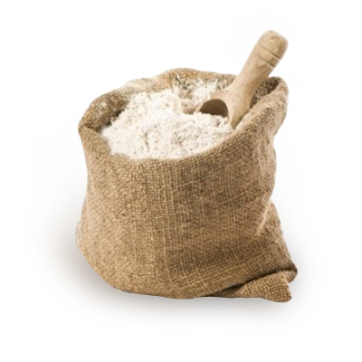
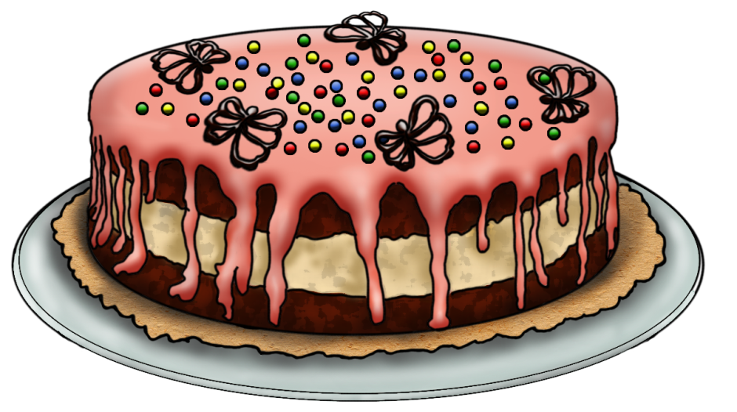

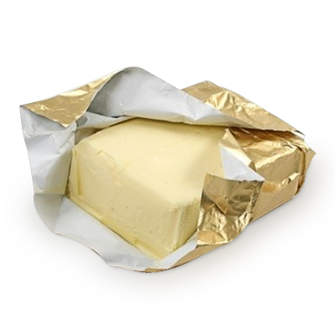
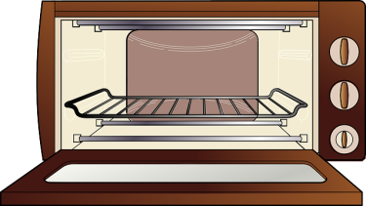
Средства производства не создают никакой новой стоимости.
Они просто переносят её в новый продукт.
Новую, прибавочную, стоимость
создаёт только работник.

Slide 11

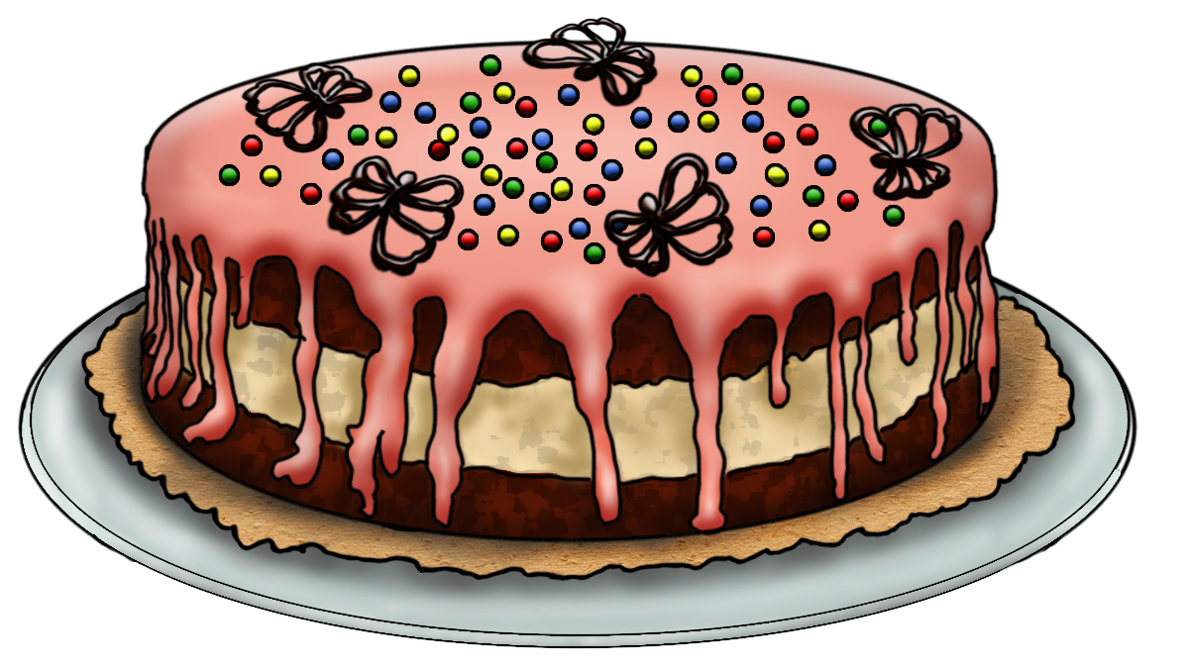
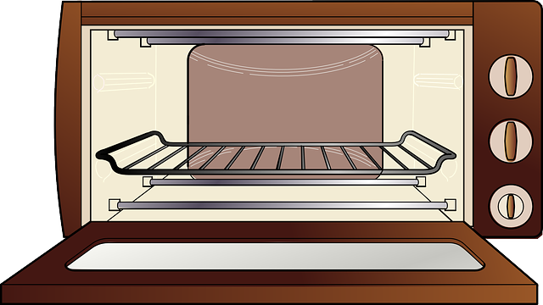


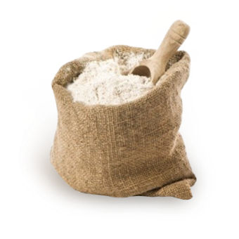

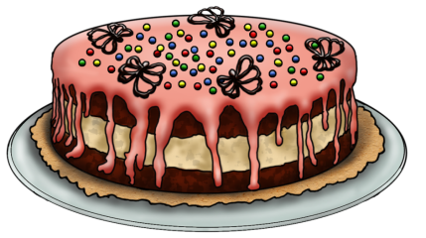
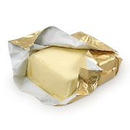

Долой частную
собственность!
Долой капитализм!
Прибавочная
стоимость
Стоимость торта
Стоимость средств
производства

Slide 12
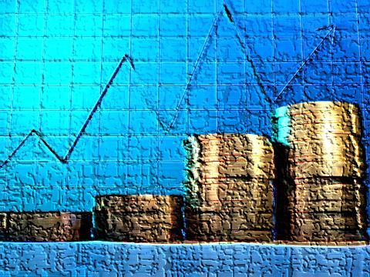
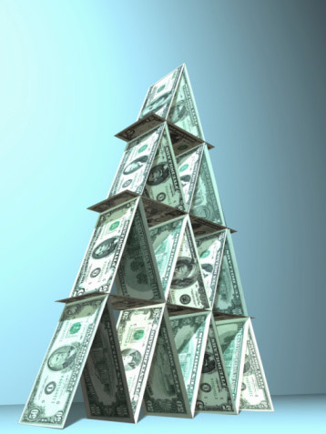
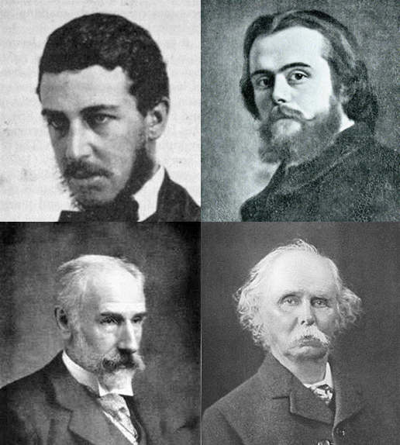
Маржинализм
Маржинализм –
от латинского
margo, marginis:
край, предел

Slide 13
Маржинализм:
принцип предельной полезности
СТОИМОСТЬ ТОВАРА
Затраты труда производителя
Степень полезности для потребителя
ТРУД
Факторы
производства
ПРЕДПРИНИМА-ТЕЛЬСКИЕ
СПОСОБНОСТИ
ЗЕМЛЯ
КАПИТАЛ

Slide 14

Труд
–
физические и интеллектуальные усилия, которые
люди затрачивают при производстве товаров и
услуг.
Рабочая сила –
Цель производства – удовлетворение пот-ребностей человека.
способность человека
к труду;
ОТ ПРИРОДЫ
Производителем, ор-ганизатором произ-водства может быть только человек.
способность исполь-
зовать энергию для
производства полез-
ной работы.

Slide 15
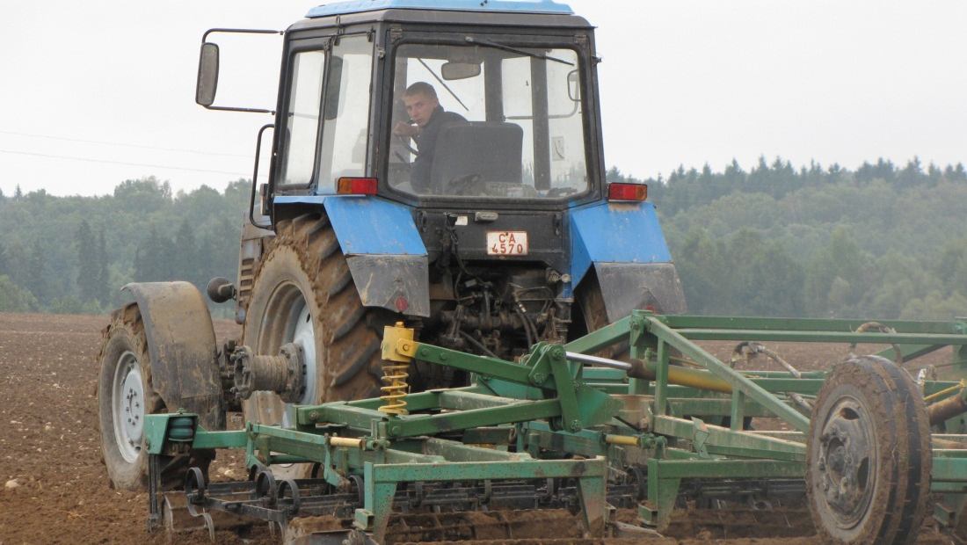


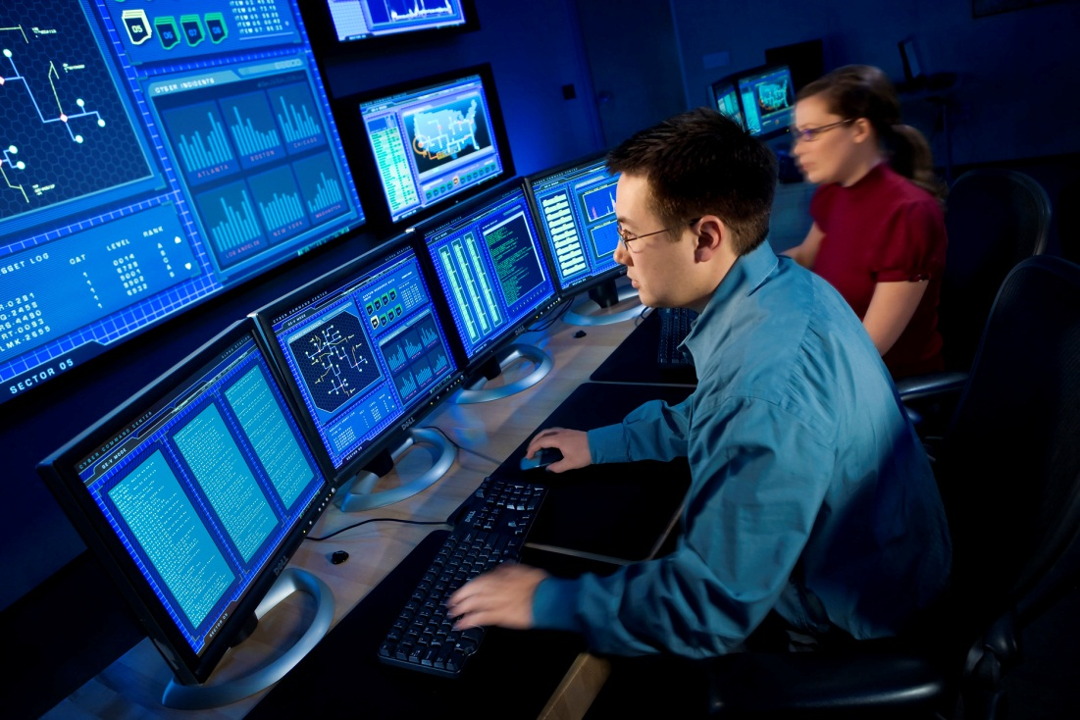


Slide 16
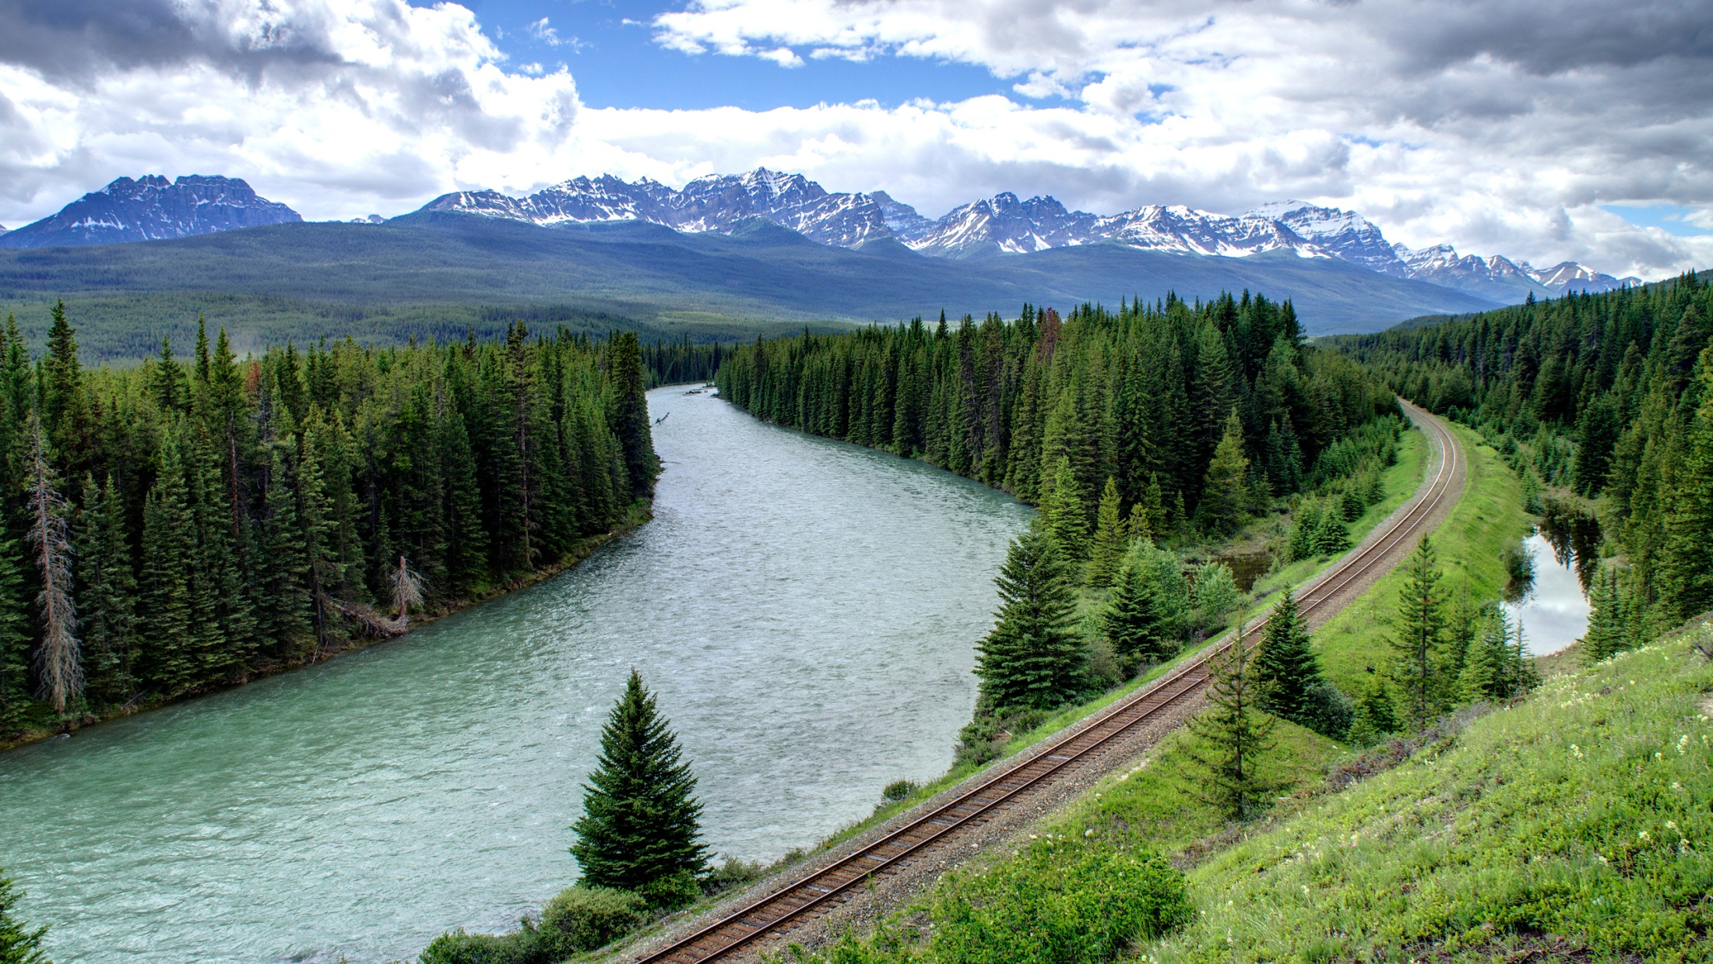
Земля

Slide 17
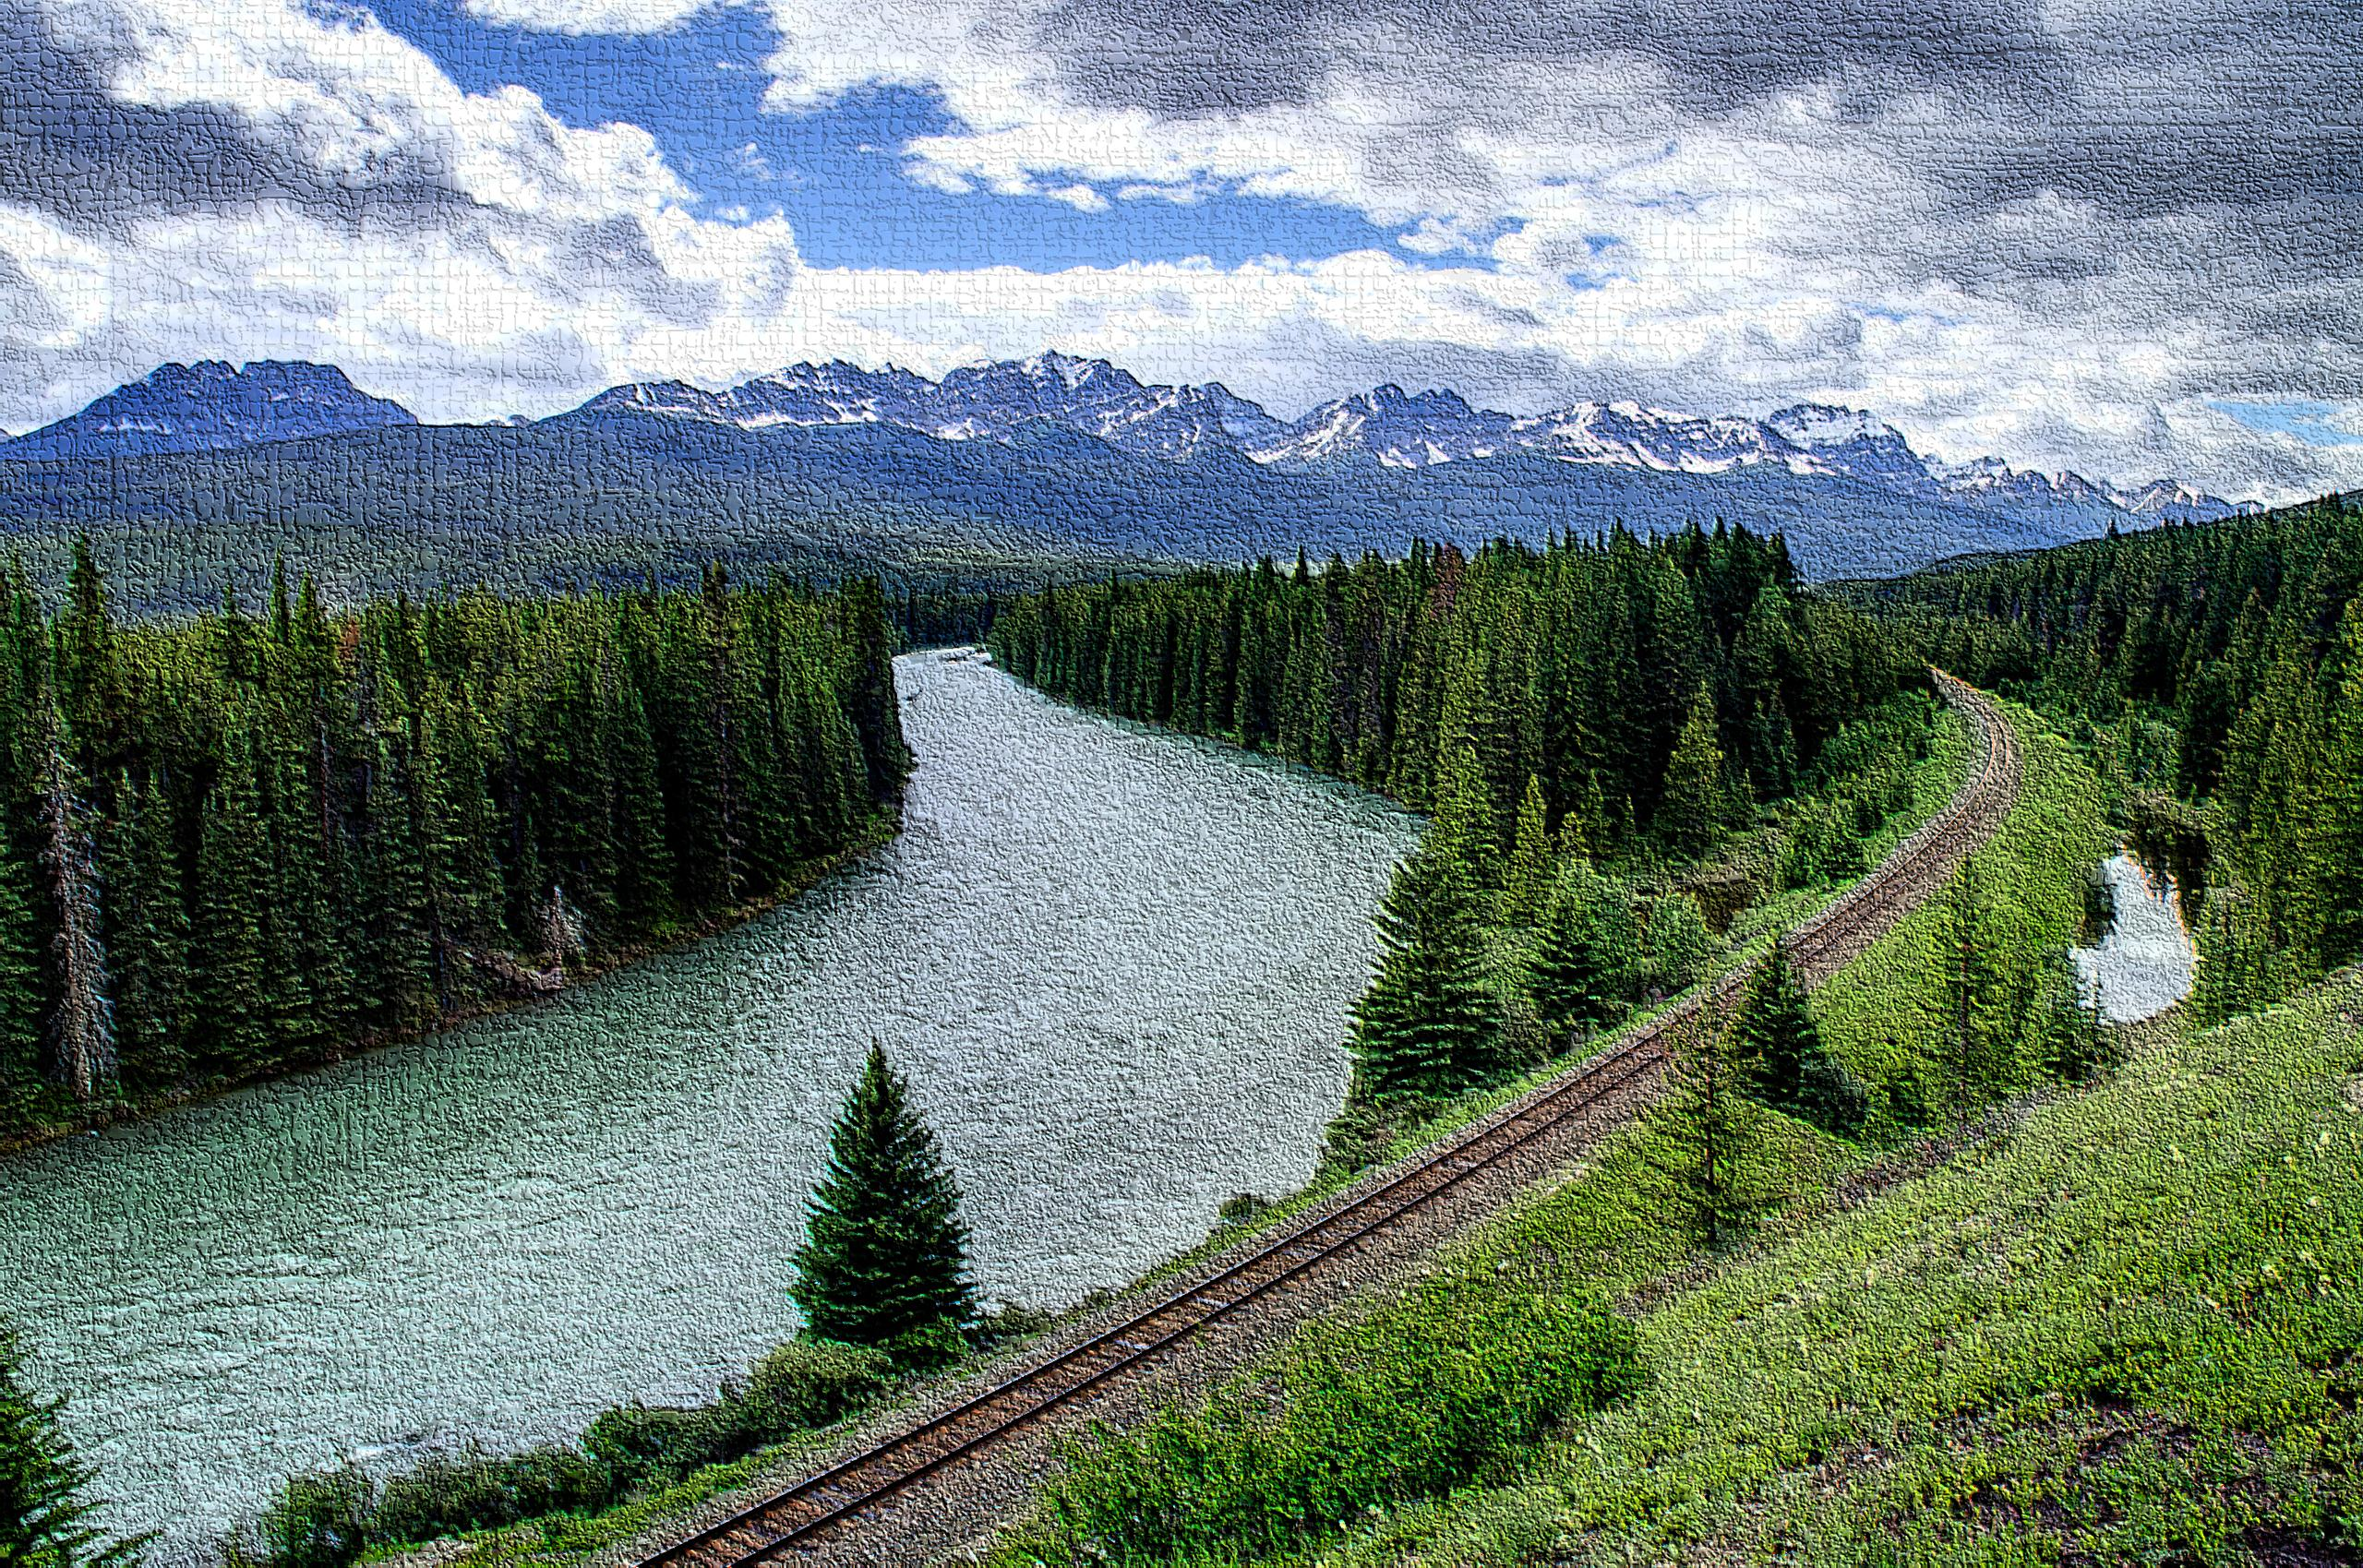
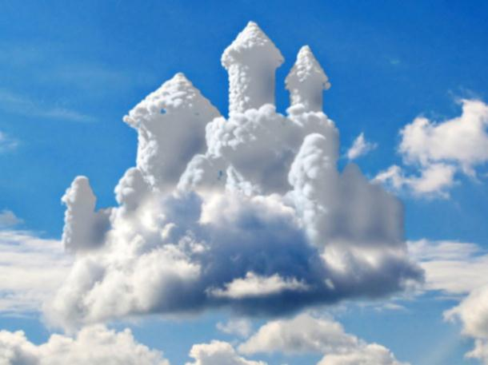
Земля
–
природные ресурсы, которые используются в
процессе производства: земля, полезные
ископаемые, леса, воды, воздух.
О₂
N

Slide 18
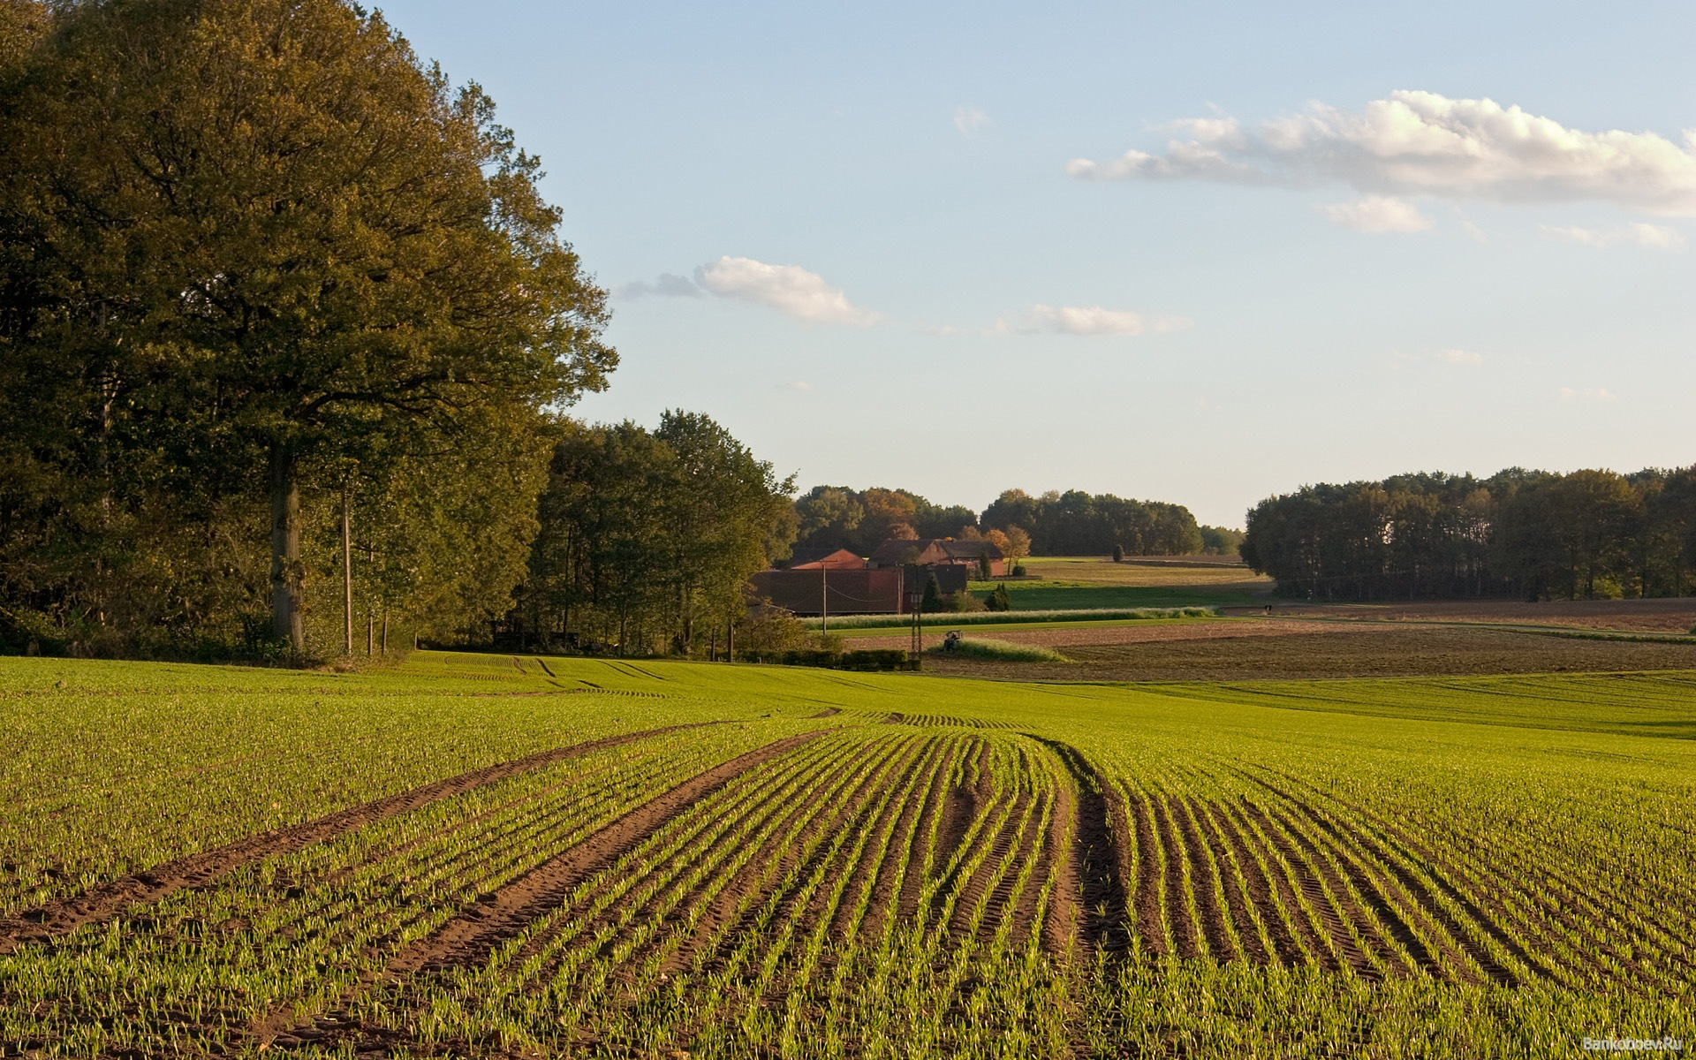

Slide 19
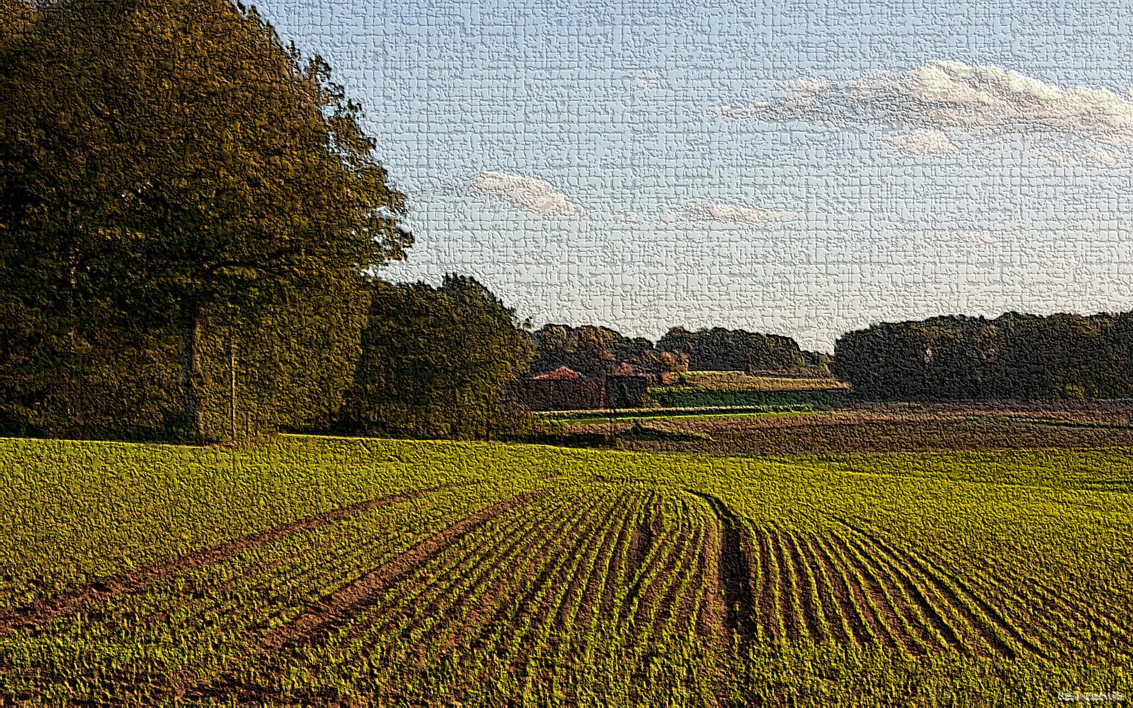
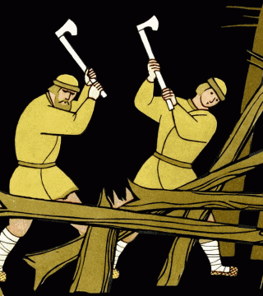
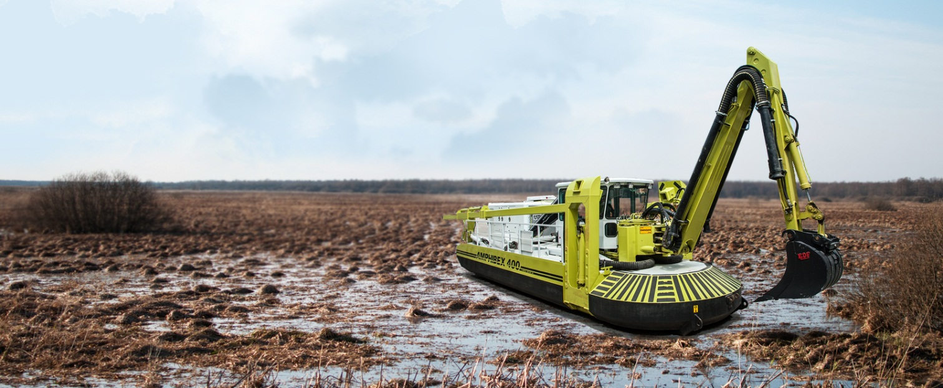
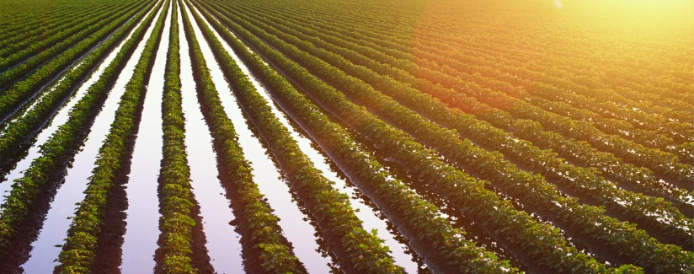

Slide 20
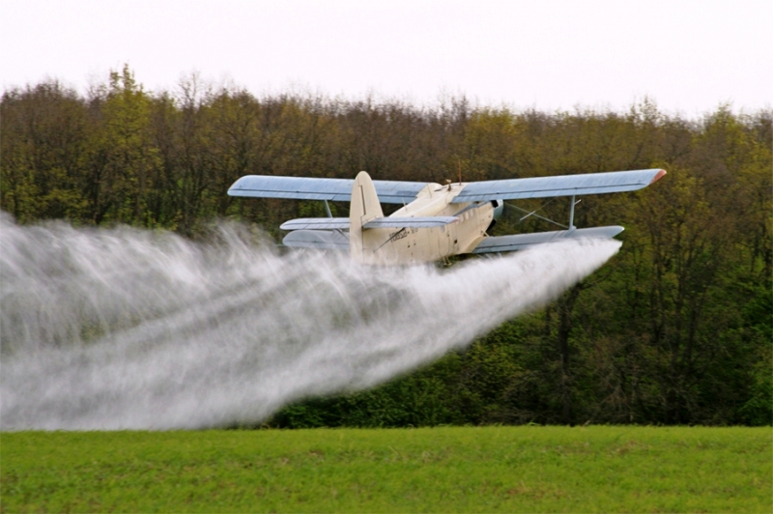

Slide 21

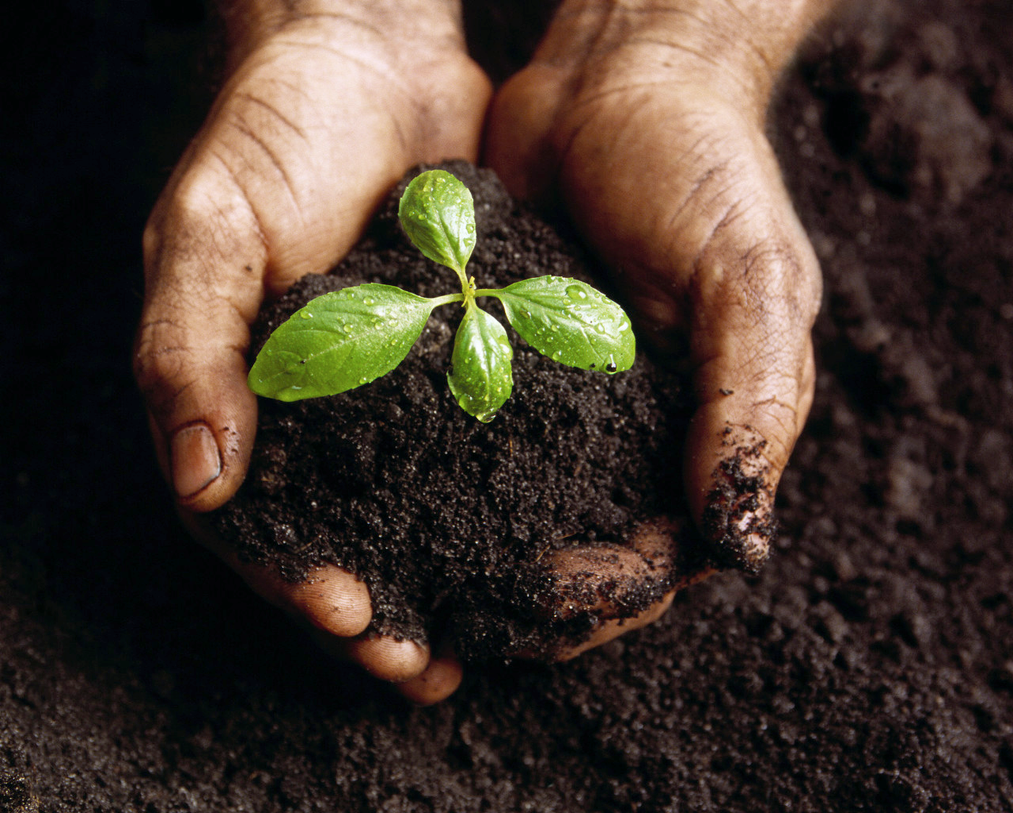

Slide 22


Капитал
–
средства,
которые способны при-
носить прибыль.
Деньги сами по себе капиталом не являются.
Деньги становятся капиталом, когда облекаются в форму, способную приносить прибыль.
Прибыль создаётся, в первую очередь, в сфере производства.

Slide 23
Капитал
–
в первую очередь, средства производства: ре-
сурсы, которые используются для производства
других товаров и услуг.
Капитальные блага
Основной капитал
Оборотный капитал
Средства производства, которые используются в течение длительного времени: станки, машины, здания…
Средства производства, которые используются сразу: сырьё, материалы, энергия, рабочая сила…

Slide 24
Капитал
–
в первую очередь, средства производства: ре-
сурсы, которые используются для производства
других товаров и услуг.
Капитальные блага
Основной капитал
Оборотный капитал
Финансовый капитал
–
Нефизический капитал
–
деньги, вложенные в ценные
бумаги, банковские вклады.
квалификация специалиста,
деловая репутация.

Slide 25

ТРУД
ПРЕДПРИ-НИМАТЕЛЬ
КАПИТАЛ
ЗЕМЛЯ

Slide 26

Предпринимательские способности

Slide 27

Предпринимательские способности –
разновидность общей способности
людей к труду или отдельный
фактор производства?

Slide 28

Информация

Slide 29

Информация:
новые технологии могут решить проблему
удорожания ресурсов и сохранить возмож-
ность получения доходов.
Информация неотчуждаема:
…Если у вас есть идея и у меня есть идея, и мы поменяемся ими, — у нас будет по две идеи. (Джордж Бернард Шоу)
Информация не связана с определённым пространством:
Информацией можно пользоваться одновременно во многих местах.
Информационные технологии востребованы во всех отраслях экономики.

Slide 30
РЫНОК ТОВАРОВ
И УСЛУГ
Труд
Зарплата
Земля
Рента
ПРЕД-
ПРИЯТИЯ
Капитал
Процент
ДОМО-ХОЗЯЙСТВА
Предприни-мательские способности
Прибыль
Информация
???
РЫНОК РЕСУРСОВ

Slide 31
Факторы производства
ЛИЧНЫЕ
ВЕЩЕСТВЕННЫЕ
ПРОИЗВОДИТЕЛЬНЫЕ СИЛЫ
РАБОЧАЯ СИЛА
СРЕДСТВА ПРОИЗВОДСТВА
ПРЕДМЕТЫ ТРУДА
СРЕДСТВА ТРУДА
ОРУДИЯ ТРУДА
ИНФРАСТРУКТУРА

Slide 32
Труд
–
заработная плата
физические и интеллектуальные усилия, которые люди затрачивают при
производстве товаров и услуг.
Земля
–
рента
природные ресурсы, которые используются в процессе производства: земля,
полезные ископаемые, леса, воды, воздух.
–
Капитал
процент
средства, вложенные в производство товаров и услуг и способные приносить
прибыль, в первую очередь, средства производства.
Предпринимательские способности
–
прибыль
способность свести воедино все факторы производства, добиться максимально
возможной эффективности.
Информация
–
заработная плата, прибыль, рента, процент
научные знания, технологии, способы организации производства и сбыта
продукции, способные увеличить доходность производства.

